Slide 1
Россия 5 млн. человек
Удмуртия
30 тыс. человек

Slide 2
В мире нет ни одного человека, застрахованного от развития зависимости к наркотикам. «Серых тонов» в этом вопросе не существует. Только белое - не пробуешь наркотики можешь быть уверен, что не станешь наркоманом и не закончишь жизнь молодым.

Slide 3
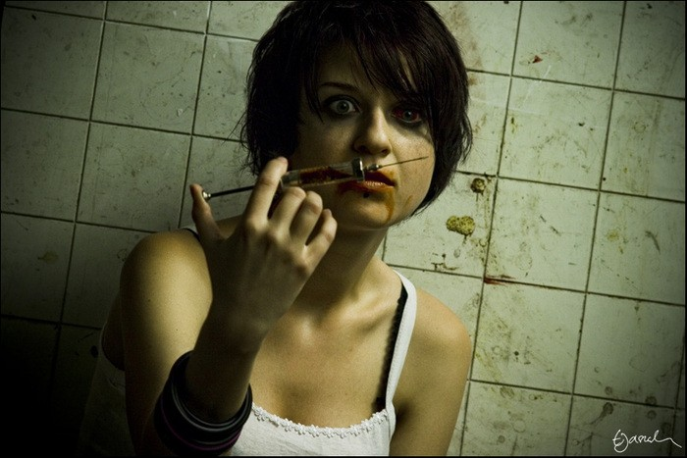
Если ты принимаешь наркотик
(даже однократно)
– твоя жизнь превратится в чёрный «наркотический
ад».

Slide 4
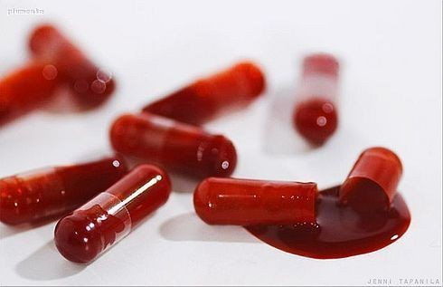
Наркотики
Вещества растительного, полусинтетического или синтетического происхождения, которые при введении в организм изменяют несколько его функций и при повторном введении всегда приводят к формированию психической и физической зависимости.

Slide 5
Наркотические средства
Опиаты – героин, маковая соломка,морфин, дезоморфин.
Психостимуляторы – амфетамины «фен», «экстази», «винт»( их называют клубные наркотики).
Марихуана – конопля, гашиш, «шмаль».
Галлюциногены – ЛСД.
Депрессанты – барбитураты, транквилизаторы.
Насвай.
Летучие органические растворители – лаки, краски, бензин, клей.

Slide 6
Все наркоманы прекращают употреблять наркотики, лишь единицы из них успевают это сделать до конца жизни…

Slide 7
Будьте внимательны к своему ребенку. Чаще беседуйте с ним «по душам »

Slide 8
Внимательные родители достаточно быстро увидят:
Уходы из дома и прогулы в школе;
Ухудшение памяти и внимания;
Болезненная реакция на критику, немотивированная агрессия;
Частая и резкая смена настроения;
Участившиеся просьбы дать денег или появление сумм неизвестного происхождения;
Пропажа из дома денег. Ценностей;
Частые необъяснимые телефонные звонки, разговоры «украдкой»;
Изменение круга общения, проведение большей части времени в компаниях асоциального типа;
Частое враньё изворотливость;
Беспричинное возбуждение или вялость;
Нарастающее безразличие, потеря интереса к участию в делах класса, семьи;
Бессонница ночью и сонливость днём.

Slide 9
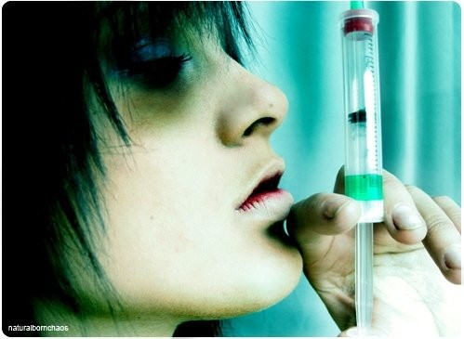
Неестественно расширенные или суженные зрачки;
Покрасневшие или «мутные» глаза, «остекленевший взгляд»;
Замедленная несвязная речь, или наоборот, словоохотливость, навязчивость, внезапная излишняя откровенность;
Состояние, напоминающее алкогольное опьянение, но без специфического запаха
( хотя в последнее время, для того, чтобы скрыть состояние наркотического опьянения, подростки сочетают употребление наркотиков с употреблением слабоалкогольных напитков);
Плохая координация движений
( пошатывание, спотыкание);
Заторможенность, «погружение в себя» или гиперактивность;
Неадекватное поведение, галлюцинации, приступы панического страха, «мания преследования».

Slide 10
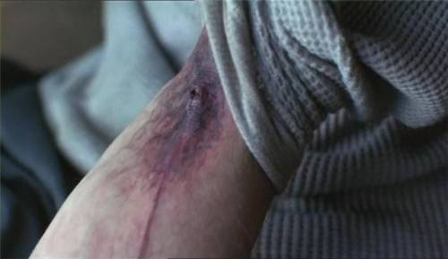
Следы от уколов, порезы, синяки;
Свёрнутые в трубочку бумажки, пакетики, короткие пластиковые трубочки от соков, пустые гильзы от папирос;
Маленькие ложечки( часто заточенные), капсулы, бутылочки, пузырьки;
Неизвестные таблетки, порошки;
Пачки лекарств снотворного, успокоительного, обезболивающего действия.

Slide 11
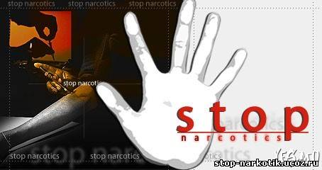
Если есть основание предполагать употребление наркотиков…
Не паникуйте! Попытайтесь разобраться в своих подозрениях, спокойно оценив те признаки, которые Вы заметили. Не «держите в себе» свои страхи, подозрения. Сохраните доверие. Поговорите с ребёнком. Помните, что окончательно разобраться в ситуации сможет только специалист, подтвердив анамнестические данные и клинические проявления результатами лабораторных исследований.

Slide 12
Экспресс-тест
Анонимно выявить факт употребления наркотиков.
Рассеять подозрения в употреблении наркотика, возникшие из-за изменения поведения подростка в переходном возрасте (напряжённость в отношениях с родителями, агрессивность, снижение успеваемости).
Своевременно начать успешное лечение; осуществлять контроль эффективности применяемого лечения.
Удобно получить результат дома без специальных навыков.
И, самое главное, ввести в обиход семьи понятие о неизбежности тест-проверки и невозможности скрыть от родителей факт употребления наркотика.

Slide 13
Экспресс – тесты на определение наркотика.
Мульти – 3 – экспресс
Морфин (героин)
Марихуана
Амфетамин (экстази)
Мульти – 5 – экспресс
Амфетамин (экстази)
Марихуана
Морфин (героин)
Кокаин
Метамфетамин

Slide 14
Общественный наркологический пост (ОНП)
Директор
Заместитель директора по воспитательной работе
Социальный педагог
Психолог
Медицинский работник

Slide 15
Виды профилактики
Первичная – мероприятия, направленные на пропаганду ЗОЖ, успешности, нравственно-эстетического воспитания.
Вторичная - мероприятия, направленные на отказ употребления ПАВ.
Третичная – коррекция поведения, реабилитация людей, употреблявших ПАВ.

Slide 16
Родители Ребенок Педагог

